Slide 1
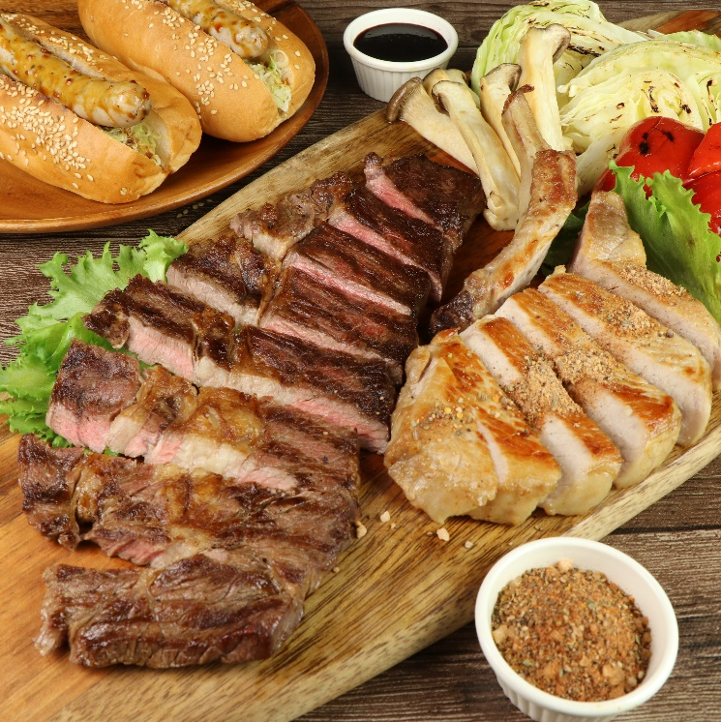
BBQ提供マニュアル
バリューセット

Slide 2
付属備品（案）
おしぼり ×
割りばし ×
紙皿 ×
コップ×
BBQコンロ ×
焼網 ×
炭 ●ｋｇ ×１
着火剤 ×１
ライター ×１
ファイヤースターター ×1
キッチンペーパー ×
ウェットティッシュ ×
スポンジ ×
洗剤 ×
野菜 ×
調味料 ×
トング ×
┗炭用
┗生肉用
┗焼肉用
クーラーボックス ×
包丁・まな板セット ×
キッチンバサミ ×
カスタムしてご利用ください

Slide 3
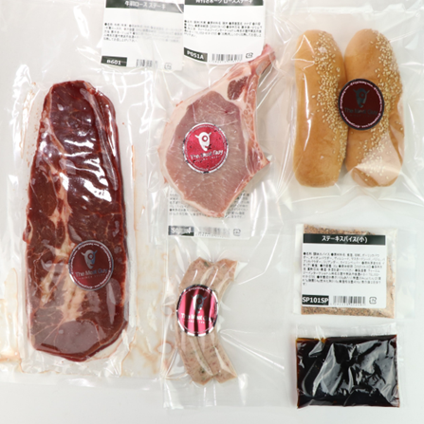
内容品
ジャンボサイズのビーフステーキと骨から美味しい旨味がにじみ出るポークステーキ。
生ソーセージで作るホットドックも一緒にお楽しみください。
付属のスパイシーな顆粒とスパイスと甘口ソースをお好みでつけてお召し上がりください。
・骨付きポークロインステーキ 200g ×1枚
・ビーフ肩ロースステーキ 200g ×1枚
・メープル風味の手作りソーセージ 30g×2本
・ホットドックバンズ 2本
・ステーキソース (甘口) 50g×1袋
・ステーキスパイス（ややスパイシー）30g ×1袋
食材が解凍されていることを確認し
凍っている場合は流水にて解凍してください。

Slide 4
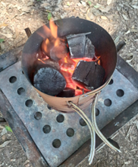
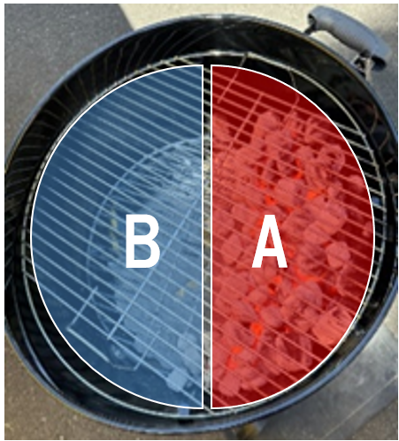
STEP１ 火起こし
1 炭と着火剤を用意します。
（ファイヤースターターがあるとスムーズです）
2 着火剤にライターで火をつけます。
ある程度炭に火が回ったら、炭を崩して平らにし、火加減を調整しつつ炭を足します。
3 炭を片側に寄せてAとBに分けます。
炭が置いてある ・・・Aエリア
炭が置いていない ・・・Bエリア
炭を置かない場所
炭を置かずに、肉を休ませたり、ゆっくり火を入れる時に使用
B
炭を片側に寄せる
肉を一気に焼く際に使用
(170℃～200℃）
A

Slide 5
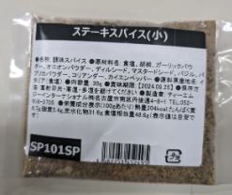
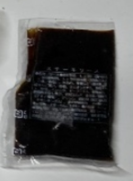
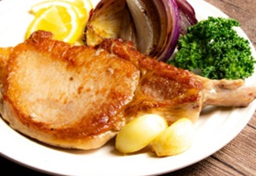
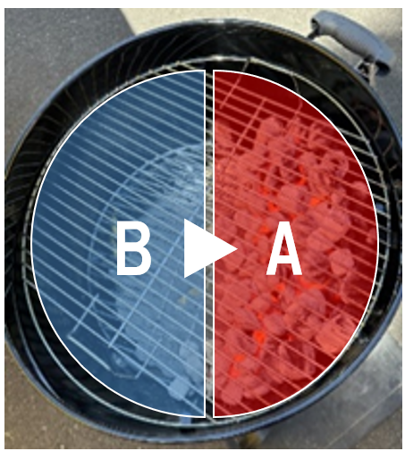
STEP2 骨付きポークロインステーキ
1 解凍されていることを確認後開封し、
Bエリアでじっくり火を入れてください。
片面7～8分程度、じっくり火を通して行きます。
2 最後にAエリアで、強火で焦げ目を入れ
火を完全に通し、カットしてお召し上がり
ください。
3 付属のステーキソース（甘口）や、
ステーキスパイス（ややスパイシー）を
お好みでどうぞ。

Slide 6
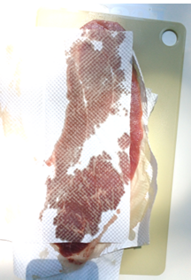
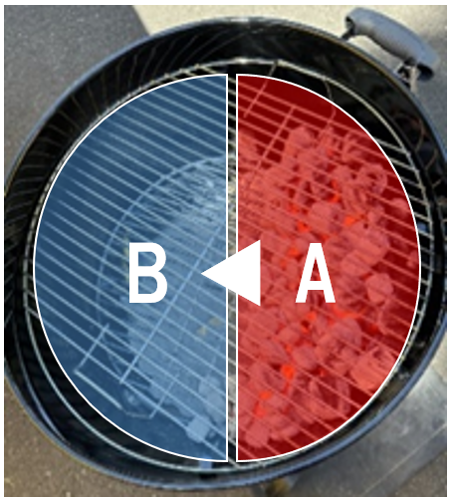
STEP3 肩ロース ビーフステーキ
1 解凍されていることを確認し、
水分はキッチンペーパーで丁寧に拭き取ります
（お好みで両面に塩コショウを塗り込みます。）
2 「A」の場所でステーキを焼き始めます。
片面強めの炭火で4～5分。
焼き目が付いたら「B」に移動してゆっくり
と火を入れていきます。
3 食べやすいサイズにカットし付属の
ステーキソース（甘口）や、
ステーキスパイス（ややスパイシー）で
お召し上がりください。

Slide 7
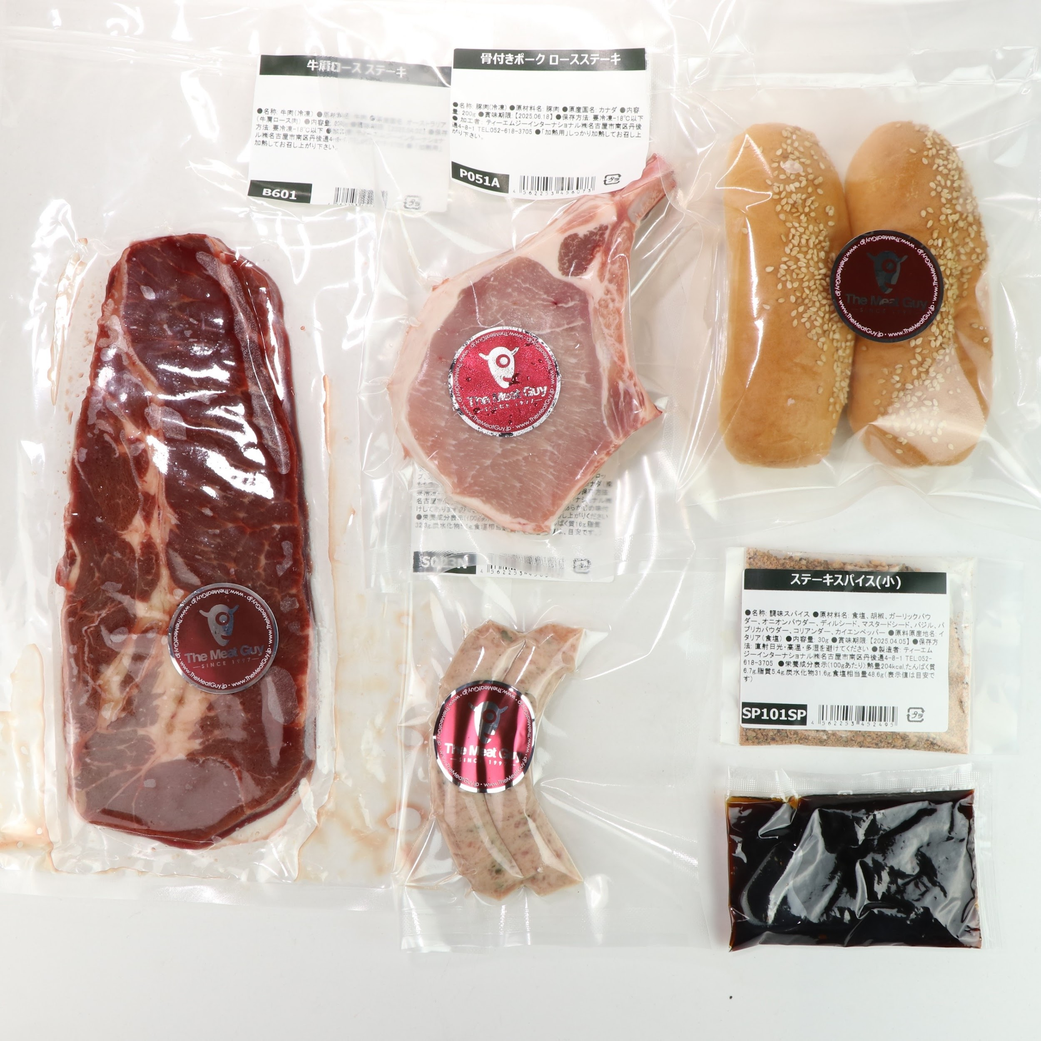
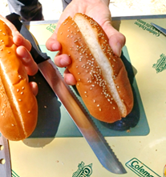
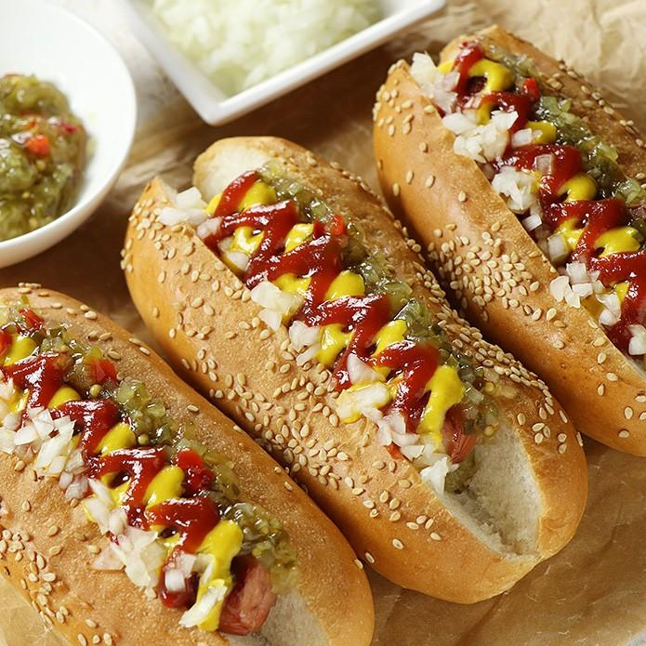

STEP4 ホットドッグ
1 「生ソーセージ」が解凍されていることを確認
します。
2 「ホットドッグバンズ」にパン用の包丁で
パンをつぶさないように包丁をスライド
させ切り込みを入れます。
3 「生ソーセージ」は「A」で焼き、
焦げそうになったら「B」に移しましょう。
4 「バンズ」は「B」の場所で焼きます。
お好みで付属の甘口ソースやケチャップを
かけてお召し上がりください。
※生ソーセージなので、肉芯温度が
85℃になっている事を確認しましょう。

